Slide 1
Лабораторная работа №6 Разложение чисел на множители
Волкова Дарья Александровна НПММД-02-21

Slide 2
Цель работы
Изучение задачи разложения чисел на множители, а также изучение p-алгоритма Полларда.

Slide 3
Задачи
Программная реализация p-алгоритма Полларда.

Slide 4
Теоретические сведения
Разложение на множители — предмет непрерывного исследования в прошлом; и такие же исследования, вероятно, продолжатся в будущем. Разложение на множители играет очень важную роль в безопасности некоторых криптосистем с открытым ключом.

Slide 5
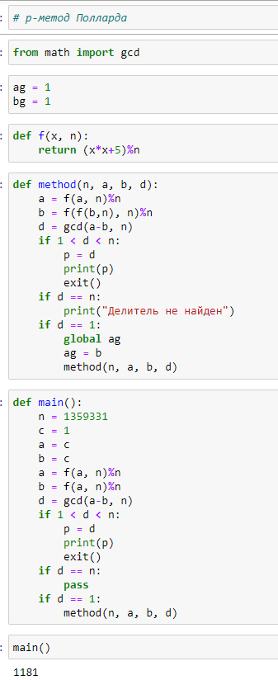
Результаты
Пример работы p-алгоритма Полларда

Slide 6
Выводы
В ходе выполнения работы удалось изучить задачу разложения на множители и p-алгоритм Полларда, а также реализовать данный алгоритм программно на языке Python.

